Slide 1



Slide 2
مبحث 19

Slide 3
توضیحاتی پیرامون قوانین و مقررات اجرایی
سازنده ساختمان مسئولیت صحت انجام كلیه عملیات اجرایی ساختمان را برعهده دارد و در اجرای این عملیات باید مقررات ملی ساختمان، ضوابط و مقررات شهرسازی، محتوای پروانه ساختمان و نقشه‌های مصوب مرجع صدور پروانه را رعایت نماید .

Slide 4
توضیحاتی پیرامون قوانین و مقررات اجرایی
همچنین سازنده ساختمان مكلف است پس از پایان كار نسبت به تهیه نقشه‌ها به همان صورتی كه اجرا شده یعنی "نقشه‌های چون‌ساخت" اعم از معماری، سازه‌ای و تاسیساتی و مانند آن اقدام نموده و پس از امضا و اخذ تایید ناظر (ناظران) یك نسخه از آنها را تحویل مالك و یك نسخه هم به شهرداری مربوط تحویل نماید.

Slide 5
توضیحاتی پیرامون قوانین و مقررات اجرایی
ناظران مكلفند بر عملیات اجرایی ساختمانی كه تحت نظارت آنها احداث می‌گردد از لحاظ انطباق ساختمان با مشخصات مندرج در پروانه و نقشه‌ها و محاسبات فنی ضمیمه آن نظارت كرده و در پایان كار مطابقت عملیات اجرایی ساختمان را با مدارك فوق، گواهی نمایند .

Slide 6
توضیحاتی پیرامون قوانین و مقررات اجرایی
ناظران در پایان هریك از مراحل اصلی كار خود را به مرجع صدور پروانه ساختمان ارائه نمایند كه در این مراحل گزارش ناظر باید وضعیت ساختمان را از نظر اجرای مباحث بیست‌گانه مقررات ملی ساختمان دربرگیرد.

Slide 7
مراحل اصلی شامل:
پی سازی
اجرای اسكلت
سفت كاری
نازك كاری
پایان کار

Slide 8
توضیحاتی پیرامون قوانین و مقررات اجرایی
مطابق با قانون و تایید سازمان نظام مهندسی ساختمان استان، مقررات ملی ساختمان در آنها رعایت نشده باشد، توسط شهرداریها و سایر مراجع صدور پروانه ساختمان تا زمان رفع نقص پایان‌كار صادر نخواهد شد.

Slide 9
توضیحاتی پیرامون قوانین و مقررات اجرایی
وزارت مسكن و شهرسازی به عنوان ناظر عالی در زمینه ساخت و ساز، بر عملكرد سازمانهای عهده‌دار كنترل و اجرا در زمینه رعایت دقیق مقررات ملی ساختمان و ضوابط شهرسازی نظارت می‌نماید و درصورت مشاهده هرگونه تخلف، موارد را به مراجع صدور پروانه ساختمان و سازمان نظام مهندسی ساختمان استان اعلام نموده و تا رفع تخلف، موضوع را از مراجع قانونی و در صورت لزوم مراجع قضایی پیگیری می‌نماید.

Slide 10
شیشه دو جداره
شیشه های دوجداره از دو یا چند لایه شیشه تشکیل می شوند که توسط قاب آلومینیومی (اسپیسر) که بصورت یک تکه در محیط پیرامون شیشه ها قرار گرفته ، از یکدیگر فاصله پیدا می کنند.

Slide 11
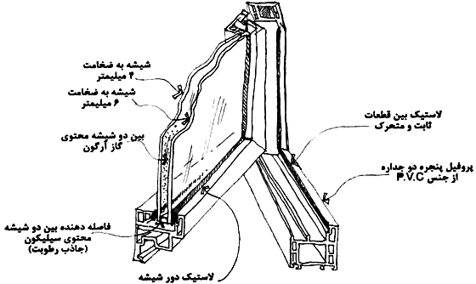
جزئیات پنجره دو جداره

Slide 12
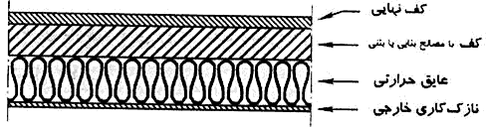
جزئیات عایق کاری کفها

Slide 13
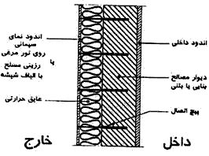
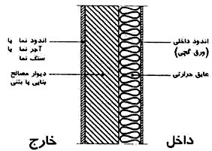
جزئیات عایق کاری دیوارها

Slide 14
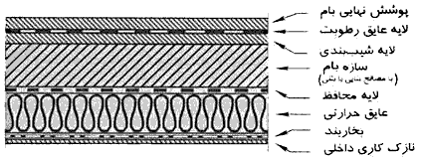
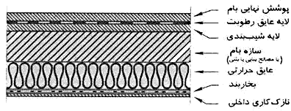
جزئیات عایق کاری سقفهای صاف

Slide 15
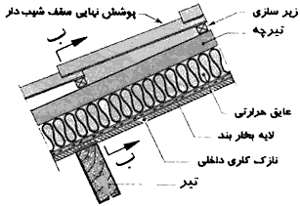
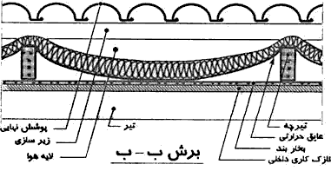
جزئیات عایق کاری سقفهای شیبدار

Slide 16
شیشه دو جداره
در درون این قاب های آلومینیومی ، ماده رطوبت گیر (دسی کنت یا زئولیت) قرار می گیرد، در مرحله بعد لایه های شیشه در شرایط کنترل شده کارخانه به وسیله درزگیر اولیه (چسب بوتیل) به قاب آلومینیومی چسبیده و گاز مخصوص (آرگون یا کریپتون) جایگزین هوای بین لایه های شیشه می شود. در پایان، روی قسمت بیرونی قاب آلومینیومی نیز ماده غیر قابل نفوذی به عنوان دزدگیر ثانویه( چسب پلی سولفاید یا هات ملت) توسط دستگاه تزریق می گردد. در ساختار شیشه های دو جداره می توان از انواع شیشه های مختلف، نظیر شیشه های ساده، رنگی، رفلکس، سکوریت، لمینت و ... قرار داد.

Slide 17
مزایای شیشه های دو جداره
صرفه جویی در مصرف انرژی
کاهش آلودگی صوتی: به کار گیری پنجره های عایق و شیشه های دو جداره، یکی از راه های کاهش آلودگی صوتی می باشد. با استفاده از شیشه های معمولی در دو جداره، حدود 40 دسی بل شدت صوت کاهش خواهد یافت. این در حالی است که متوسط آلودگی صوتی در شهرهای بزرگ 80-75 دسی بل و در شهرهای کوچک 55 دسی بل می باشد.
مقاوم در برابر اشعه ماورای بنفش (UV) و حذف اثرات مخرب آن
کاهش در برابر آلودگی هوا
کاهش تابش سرد

Slide 18
مزایای شیشه های دو جداره
کاهش هزینه تاسیسات سرمایشی و گرمایشی در ساختمان
کاهش آلودگی محیط زندگی و هزینه های مربوطه
هوابندی کامل
مقاوم در برابر باد، باران و طوفانهای شدید
تقویت مضاعف با استفاده از پروفیل گالوانیزه در داخل پروفیل uPVC
حفاظت از محیط زیست از طریق بازیافت و استفاده در صنایع دیگر
عدم نیاز به سرویسهای مکرر (تعویض، رنگ آمیزی و...) و نظافت آسان
غیر قابل اشتعال
سهولت در نصب

Slide 19
صرفه جویی در پنجره ها
پنجره‌ها از نظر صرفه‌جويي انرژي نقش حساسي دارند، چرا كه حدود 30% از كل تلفات حرارتي ساختمان از پنجره‌ها صورت مي‌گيرد، به همين دليل پنجره‌هايي كه در جاي خوبي نصب نشده‌اند يا خوب محافظت نمي‌شوند، مي‌توانند هزينه سوخت را بسيار بالا ببرند.
اگر تصميم داريد ساخت ساختمان جديدي را شروع كنيد، با يك مشاور آشنا به اصول صرفه‌جويي تماس بگيريد، اما اگر مي‌خواهيد ساختمان موجود خود را بهينه‌سازي كنيد و از هزينه‌هاي خود بكاهيد، اين راهنما مي‌تواند راهنماي خوبي براي شما باشد.

Slide 20
جلوگيري از تلفات حرارتي پنجره‌ها
يك پنجره با شيشه تك جداره تقريباً 10 برابر يك ديوار عايقكاري شده هم اندازه خود تلفات حرارتي دارد. چنين پنجره‌اي سه مشكل عمده ايجاد ميكند:
بالا بودن تلفات حرارت، فراهم نشدن آسايش ساكنين، بخار گرفتن پنجره‌ها.
براي كاستن از مشكلات ناشي از پنجره‌ها، مي‌توان از راههاي مختلف يك لايه هواي ساكن بين محيط داخل و خارج ايجاد كرد، با انجام اين كار تلفات حرارتي پنجره به نصف كاهش مي‌يابد. براي ايجاد اين لايه هوا راه‌هاي مختلفي وجود دارد.

Slide 21
دو جداره كردن
دو جداره كردن شيشه هر پنجره‌اي باعث بالا رفتن كارآيي آن مي‌شود، بويژه پنجره‌هايي كه پرده‌اي روي آنها نصب نشده است.
پنجره دو جداره، داراي دو شيشه مي‌باشد كه بين آنها يك فضاي كاملاً درزبندي شده قرار گرفته است. اين فاصله معمولاً بين 6 تا 20 ميليمتر است.
اگر اينفاصله هوايي 15 ميليمتر انتخاب شود، بهترين كارآيي بدست مي‌آيد. دو جداره كردن پنجره با وجود اينكه اتلاف حرارت را كاهش مي‌دهد، جلوي ورود نور و گرماي خورشيد را نمي‌گيرد. بنابراين در فصول گرم سال براي كاهش ورود گرما به داخل ساختمان بايد جلوي تابش مستقيم خورشيد به پنجره را گرفت.

Slide 22
دو جداره کردن
در كنار اينها، دو جداره كرده پنجره‌ها باعث كم شدن ورود سر و صدا به داخل ساختمان مي‌شود و نيز بخارگيري پنجره‌ها در فصول سرد سال كاهش مي‌يابد.
براي دو جداره كردن پنجره يك جداره موجود مي‌توان يك لايه ديگر از شيشه يا اكريليك شفاف ديگر روي آن نصب كرد و فضاي بين آنها را كاملاً درزبندي كرد. در اين فضا بايد مقداري ماده جاذب رطوبت قرار داد تا رطوبت اين فضا را كاملاً بگيرد.

Slide 23
پر کردن با گاز
در برخي از پنجره‌هاي دو جداره، فضاي مياني را با گازهايي مانند آرگون و كريپتون پر ميكنند تا كارايي آنها حدود 10% افزايش يابد.

Slide 24
عايق‌هاي ويژه پنجره
اين عايقها را كه به شكل برچسبهاي شفاف ساخته مي‌شوند به راحتي مي‌توان بر روي شيشه پنجره‌ها چسباند و بخشي از خواص پنجره‌هاي دو جداره را در آنها به وجود آورد. اين برچسبها باعث مي‌شوند ورود گرما دار تابستان تا 80% كاهش يابد. علاوه بر اين انواع كم تابش اين محصولات (Low-E) قادرند تلفات حرارتي و زمستاني را نيز تا 30% كاهش دهند.
اين عايقها از نظر قيمت با پنجره‌هاي دو جداره قابل رقابت هستند. بويژه در ساختمانهاي موجود كه تعويض پنجره‌ها با پنجره‌هاي دوجداره هزينه زيادي به همراه خواهد داشت.

Slide 25
مزایای شیشه های دو جداره
کاهش هزینه تاسیسات سرمایشی و گرمایشی در ساختمان
کاهش آلودگی محیط زندگی و هزینه های مربوطه
هوابندی کامل
مقاوم در برابر باد، باران و طوفانهای شدید
تقویت مضاعف با استفاده از پروفیل گالوانیزه در داخل پروفیل uPVC
حفاظت از محیط زیست از طریق بازیافت و استفاده در صنایع دیگر
عدم نیاز به سرویسهای مکرر (تعویض، رنگ آمیزی و...) و نظافت آسان
غیر قابل اشتعال
سهولت در نصب

